Slide 1
ΠΑΝΕΠΙΣΤΗΜΙΟ ΙΩΑΝΝΙΝΩΝ
ΒΙΒΛΙΟΘΗΚΗ ΚΑΙ ΚΕΝΤΡΟ ΠΛΗΡΟΦΟΡΗΣΗΣ
Μεθοδολογία έρευνας
Διαδικασία συγγραφής εργασίας
Πανεπιστήμιο Ιωαννίνων. Βιβλιοθήκη και Κέντρο Πληροφόρησης
Περιφερειακή Βιβλιοθήκη Πρέβεζας
Φεβρουάριος 2021
Πληροφοριακοί οδηγοί Βιβλιοθήκης
Πληροφοριακοί οδηγοί Βιβλιοθήκης
Πληροφοριακοί οδηγοί Βιβλιοθήκης

Slide 2
ΠΑΝΕΠΙΣΤΗΜΙΟ ΙΩΑΝΝΙΝΩΝ
ΒΙΒΛΙΟΘΗΚΗ ΚΑΙ ΚΕΝΤΡΟ ΠΛΗΡΟΦΟΡΗΣΗΣ
Περιεχόμενα
Ενότητα 1: Τα βήματα της ερευνητικής εργασίας
Ενότητα 2: Λογοκλοπή και βιβλιογραφία
Ενότητα 3: Μορφοποίηση εργασίας
Πληροφοριακοί οδηγοί Βιβλιοθήκης
Πληροφοριακοί οδηγοί Βιβλιοθήκης
Πληροφοριακοί οδηγοί Βιβλιοθήκης
Notes:
Στόχοι της παρουσίασης
Ποια βήματα και εργασίες απαιτεί η διαδικασία έρευνας και συγγραφής εργασίας
Ποια είναι η αποδεκτή μορφή μιας εργασίας και η δομή της
Γιατί είναι σημαντικό να συντάσσουμε σωστές βιβλιογραφικές αναφορές

Slide 3
ΠΑΝΕΠΙΣΤΗΜΙΟ ΙΩΑΝΝΙΝΩΝ
ΒΙΒΛΙΟΘΗΚΗ ΚΑΙ ΚΕΝΤΡΟ ΠΛΗΡΟΦΟΡΗΣΗΣ
Σύνθεση και συγγραφή επιστημονικής εργασίας
Χαρακτηριστικά εργασίας
Ακαδημαϊκή γραφή = τρόπος σύνταξης που είναι επίσημος, σαφής, οργανωμένος.
Σκοπός :
ανάλυση υπάρχουσας γνώσης
Παραγωγή νέας γνώσης, απόδειξη υποθέσεων
Κριτική επεξεργασία θέματος και όχι απλή παράθεση πληροφοριών
Σαφής οργάνωση και δομή (παράγραφοι, υποκεφάλαια, κεφάλαια, ενότητες).
Συνοχή στην παρουσίαση και ανάπτυξη των επιχειρημάτων.
Απουσία λαθών και σωστή χρήση του λόγου και του λεξιλογίου.
Τεκμηρίωση μέσω βιβλιογραφίας και αναφορών.
Notes:
Κριτική επεξεργασία=Η εργασία δείχνει πως έχετε κατανοήσει όσα γράφετε.
Συνοχή σημαίνει χρησιμοποιώ λέξεις που δείχνουν αιτία (γιατί, επειδή, για αυτό το λόγο, εξαιτίας του, η εξήγηση είναι …), αντίθεση (εξάλλου, εντούτοις, όχι μόνο…αλλά, αντίθετα με,) έμφαση (αδιαμφισβήτητα, αξίζει να σημειωθεί…), επεξήγηση (ειδικότερα, με άλλα λόγια, για την ακρίβεια…) προϋπόθεση (σε περίπτωση που, αν), χρονική ακολουθία (καταρχάς, ύστερα, πριν από, ακολούθως, εν τω μεταξύ) συμπέρασμα (επομένως, συνεπώς, το αποτέλεσμα είναι…)

Slide 4
ΠΑΝΕΠΙΣΤΗΜΙΟ ΙΩΑΝΝΙΝΩΝ
ΒΙΒΛΙΟΘΗΚΗ ΚΑΙ ΚΕΝΤΡΟ ΠΛΗΡΟΦΟΡΗΣΗΣ
Ακαδημαϊκή γραφή
Δημιουργείστε ενδιαφέρον – Σαφής τίτλος και περιεκτική περίληψη.
Καταγράψτε μία άποψη / ιδέα κάθε φορά.
Εξειδίκευση και εστίαση στο θέμα
Απλές και σαφείς προτάσεις.
Χρησιμοποιείστε ακριβείς πληροφορίες – Καταγράψτε με αντικειμενικότητα τις πληροφορίες.
Χρησιμοποιείστε στατιστικά δεδομένα (πίνακες, γραφικά) για να ενισχύσετε τα επιχειρήματά σας.
Μην υπερβάλλετε για το τι επιδιώκετε με την εργασία σας.
Αποφύγετε επαναλήψεις, κοινοτυπίες, απόλυτες γνώμες.
Μην παρουσιάζετε άσχετα (αλλά γνωστά σε εσάς) θέματα.
Αποφύγετε σύνθετες και δυσνόητες ή άγνωστες λέξεις.
Μην υπερτιμάτε ή υποτιμάτε απόψεις και συμπεράσματα.
Μην υπερβάλλετε με την χρήση δεδομένων και γραφικών για να γεμίσετε τις σελίδες.
Notes:
Πηγή: https://www.lib.auth.gr/el/step4 (Γράφω την εργασία μου ΑΠΘ)

Slide 5
ΠΑΝΕΠΙΣΤΗΜΙΟ ΙΩΑΝΝΙΝΩΝ
ΒΙΒΛΙΟΘΗΚΗ ΚΑΙ ΚΕΝΤΡΟ ΠΛΗΡΟΦΟΡΗΣΗΣ
Τα βήματα της ερευνητικής διαδικασίας
1. Κατανόηση θέματος - Ανάλυση θέματος
Αναλύστε το θέμα για να το κατανοήσετε. Εντοπίστε:
Λέξεις θεμάτων / λέξεις-κλειδιά: οι λέξεις που περιγράφουν το θέμα.
Λέξεις-οδηγούς: οι λέξεις που μας λένε τι θα κάνουμε με το θέμα (π.χ. αναλύστε, περιγράψτε, αξιολογήστε, εξετάστε, εξηγήστε, …)
Λέξεις σχέσεων: λέξεις που περιορίζουν το θέμα τοπικά, χρονικά, ειδολογικά, κ.λπ.
Π.χ.
«Αναλύστε το φαινόμενο της φοροδιαφυγής στην Ελλάδα
την τελευταία δεκαετία»
Notes:
Όλα τα βήματα αναλυτικά
1.Ο προσδιορισμός του προβλήματος αναφέρεται στην επιλογή/ανάθεση του θέματος/ερωτήματος (select topic / identify and develop). Μπορεί αυτό να είναι δοσμένο από τον καθηγητή ή να είναι επιλογής του φοιτητή οπότε διάφοροι παράγοντες θα οδηγήσουν στη διατύπωσή του (πρωτοτυπία, εφικτότητα, επιβλέπων καθηγητής, χρονικός ορίζοντας, κ.ά. (βλ. και Howard, Κ. – J. Sharp, 2001. Η επιστημονική μελέτη: οδηγός σχεδιασμού…, Gutenberg, σελ. 45-78). Το θέμα πρέπει να είναι σχετικό, εστιασμένο, ενδιαφέρον και να θεμελιώνεται σε στοιχεία όχι πεποιθήσεις, ενώ ανάλογα με το είδος της εργασίας θα πρέπει περισσότερο ή λιγότερο να συμβάλλει στην προαγωγή της γνώσης.
2. Η βιβλιογραφική επισκόπηση (literature review / background information) γίνεται για 2 λόγους: α) αποτελεί μέρος της διαδικασίας επιλογής θέματος, θεμελιώνει το ερευνητικό πρόβλημα, β) συνιστά συστατικό μέρος της κυρίως ερευνητικής εργασίας αφού εξασφαλίζει και την πρωτοτυπία της εργασίας. Σε αυτή τη φάση θα συσχετιστούν διάφορα θέματα, κάποια θα απορριφθούν και κάποια θα επιλεγούν ώστε τελικά να επιλεγεί το κατάλληλο. Επιπλέον, παρέχει ένα μεγάλο μέρος της τελικής βιβλιογραφίας. Η αναζήτηση γίνεται σε έντυπη βιβλιογραφία (πληροφοριακά έργα, μονογραφίες, άρθρα περιοδικών) ή σε β.δ. Η καταγραφή του υλικού γίνεται σε χειρόγραφες κάρτες ή σε πρόγραμμα διαχείρισης βιβλιογραφίας.
3. Επιβάλλεται μια σαφής διατύπωση του θέματος (refining topic) και ακριβής παρουσίασή του για να αποφεύγονται οι λανθασμένες διατυπώσεις και παρανοήσεις. Η διατύπωση αυτή γίνεται θέτοντας ερωτήματα που περιγράφουν το θέμα και τις ενότητές του και που στην πορεία θα γίνουν τα κεφάλαια της εργασίας. Οι ερωτήσεις είναι του τύπου «τι είναι…», Ποια είναι…», «ποιος…», «που ανήκει…», «πότε…», κ.λπ. Παράλληλα διατυπώνουμε τις λέξεις-φράσεις-κλειδιά που περιγράφουν το θέμα. Σπάμε το θέμα σε υποθέματα ( break the topic into concepts) που καλύπτουν συνώνυμα, ευρύτερες και στενότερες έννοιες, διαφορετικές ορθογραφίες, καταλήξεις, ακρώνυμα, ενικός και πληθυντικός αριθμός, κ.λπ. Προσέχουμε να «μεταφράζουμε» τους όρους του θέματος σε βιβλιοθηκονομικούς όρους και όρους β.δ. (θα αναφερθούμε σε αυτό παρακάτω)
4. Η στρατηγική (search strategy) θα μας βοηθήσει να διαχειριστούμε καλύτερα το διαθέσιμο χρόνο και να εντοπίσουμε καλύτερα αποτελέσματα. Έχοντας ορίσει τους όρους αναζήτησης αποφασίζουμε α) πως συνδέονται οι όροι στις αναζητήσεις μας. Ενδεχομένως να πρέπει να «μεταφράσουμε» τους όρους του θέματός μας σε «βιβλιοθηκονομικούς όρους» δηλ. τους όρους της καθομιλουμένης σε ορολογία ή και δομημένο λεξιλόγιο /θεματικούς όρους που χρησιμοποιούνται από ευρετήρια/καταλόγους, κ.λπ. Αλλιώς μπορούμε να εντοπίσουμε (π.χ. από τη θεματική περιγραφή τεκμηρίων καταλόγων βιβλιοθηκών) τους θεματικούς όρους που χρησιμοποιούνται β) σε ποιες πηγές θα αναζητήσουμε τα διάφορα είδη δημοσιευμάτων (σε βιβλιοθήκες, σε αρχείο, σε βάσεις δεδομένων, στο διαδίκτυο), γ) τι είδους υλικό θα αναζητήσουμε (ανάλογα με τις απαιτήσεις του θέματος ή του καθηγητή) (πρωτογενείς, δευτερογενείς ή τριτογενείς πηγές πληροφόρησης).
5.Αναζητούμε (find and evaluate) σε πηγές (καταλόγους βιβλιοθηκών και αρχείων, ευρετήρια άρθρων, βάσεις δεδομένων, αρχεία, μηχανές αναζήτησης) με βάση τεχνικές αναζήτησης όπως χρήση λέξεων-κλειδιών, φράσεων, λογικών τελεστών, αποκοπής, κ.λπ. Καταγράφουμε τι βρίσκουμε και που το βρίσκουμε. (δημιουργώντας την πρώτη μορφή της βιβλιογραφίας). Επιλέγουμε μια ομαδοποίηση του υλικού π.χ. ανά είδος (άρθρα, βιβλία) (έντυπα-ηλεκτρονικά) και τα αξιολογούμε με γενικά και ειδικά κριτήρια για την χρησιμότητα, καταλληλότητα, αξιοπιστία τους.
6.Τα δεδομένα μας δομούνται, οργανώνονται και επεξεργάζονται ώστε να παραχθεί η νέα γνώση/να απαντηθεί το ερώτημα. Η ανάλυση επιβάλλεται σε περίπτωση στατιστικών δεδομένων, μετρήσεων και ερωτηματολογίων και μπορεί να είναι ποιοτική ή ποσοτική.
7. Η συγγραφή της εργασίας γίνεται με τη μεθοδική οργάνωση όλου του υλικού της έρευνας και τη σύνθεση των πληροφοριών. Παράλληλα γίνεται η σύνταξη της βιβλιογραφίας και των αναφορών εντός κειμένου. Ελέγχουμε για τυπικά λάθη και το ουσιαστικό περιεχόμενο δηλ. αν μεταδίδουμε με ακρίβεια το μήνυμα που θέλουμε. Και η δομή της εργασίας και η βιβλιογραφία ακολουθούν ορισμένα πρότυπα ανάλογα με το είδος της εργασίας.
Βλ.
http://library.sait.ca/researchstrategy.asp
http://guides.library.cornell.edu/c.php?g=32323&p=203722
http://orion.lib.teithe.gr/index.php?page=writing-publishing
http://libguides.luc.edu/gettingstarted/researchprocess

Slide 6
ΠΑΝΕΠΙΣΤΗΜΙΟ ΙΩΑΝΝΙΝΩΝ
ΒΙΒΛΙΟΘΗΚΗ ΚΑΙ ΚΕΝΤΡΟ ΠΛΗΡΟΦΟΡΗΣΗΣ
Τα βήματα της ερευνητικής διαδικασίας
1. Κατανόηση θέματος - Ανάλυση θέματος
Προσδιορίστε:
σκοπό εργασίας (περιγραφή, ερμηνεία, ανάλυση,…)
είδος εργασίας (ποιοτική, ποσοτική, περιγραφική,…)
ποσότητα και είδος απαιτούμενων πληροφοριών (βιβλία, άρθρα, οπτικοακουστικό υλικό, στατιστικά δεδομένα,…)
Πηγές πληροφοριών (βιβλιοθήκες, αρχεία, ψηφιακές βιβλιοθήκες, βάσεις δεδομένων, ιστοσελίδες…)
Φτιάξτε το σχεδιάγραμμα της εργασίας
Πίνακας ιδεών - περιεχομένων
Χρονοδιάγραμμα

Slide 7
ΠΑΝΕΠΙΣΤΗΜΙΟ ΙΩΑΝΝΙΝΩΝ
ΒΙΒΛΙΟΘΗΚΗ ΚΑΙ ΚΕΝΤΡΟ ΠΛΗΡΟΦΟΡΗΣΗΣ
Τα βήματα της ερευνητικής διαδικασίας
2. Αναζήτηση πληροφοριών και αξιολόγηση
Στρατηγική αναζήτησης
Επιλέξτε τις πηγές και τα εργαλεία αναζήτησης (κατάλογος βιβλιοθήκης, αποθετήρια, βάσεις δεδομένων, κ.ά.)
Αναζητήστε με λέξεις-κλειδιά, με λογικούς τελεστές (ΚΑΙ, Ή, ΌΧΙ), με φίλτρα, με φράση, με σύμβολα (π.χ. * αποκοπή, ? Λατινικό ερωτηματικό)
Π.χ.: Συμβουλές αναζήτησης στον Κατάλογο της Βιβλιοθήκης
Εμπλουτισμός όρων αναζήτησης
με συνώνυμους, σχετικούς, ευρύτερους, στενότερους όρους, ακρωνύμια, συντομογραφίες,…
Αξιολογήστε τα αποτελέσματα
ποιότητα, ποσότητα, σχετικότητα…

Slide 8
ΠΑΝΕΠΙΣΤΗΜΙΟ ΙΩΑΝΝΙΝΩΝ
ΒΙΒΛΙΟΘΗΚΗ ΚΑΙ ΚΕΝΤΡΟ ΠΛΗΡΟΦΟΡΗΣΗΣ
Τα βήματα της ερευνητικής διαδικασίας
4. Διαχείριση – οργάνωση πληροφορίας και τεκμηρίωση
3. Αξιολόγηση πηγών
Αξιοπιστία δημιουργού και πηγής
Εγκυρότητα
Ακρίβεια
Αντικειμενικότητα
Κάλυψη
Επικαιρότητα
Κοινό και σκοπός του συγγραφέα
Οργάνωση και δομή
Τεκμηρίωση
Καταγραφή και οργάνωση αρχείων
Αποθήκευση και αντίγραφα ασφαλείας
Σελιδοδείκτες και αγαπημένα
Υπηρεσίες διαμοιρασμού (Google Drive, Dropbox, iCloud, OneDrive)
Εργαλεία διαχείρισης βιβλιογραφίας (Medeley, Zotero, citeulike).

Slide 9
ΠΑΝΕΠΙΣΤΗΜΙΟ ΙΩΑΝΝΙΝΩΝ
ΒΙΒΛΙΟΘΗΚΗ ΚΑΙ ΚΕΝΤΡΟ ΠΛΗΡΟΦΟΡΗΣΗΣ
Τα βήματα της ερευνητικής διαδικασίας
5. Διαδικασία συγγραφής
Προσχέδιο:
Καταγραφή ιδεών
Αρχικός πίνακας περιεχομένων
Τα μέρη μιας εργασίας:
Περίληψη: σκοπός της εργασίας, μεθοδολογία και συμπεράσματα
Κύριο μέρος
Εισαγωγή : παρουσίαση του προβλήματος / θέματος και δομή της εργασίας (παρουσίαση κεφαλαίων)
Ανασκόπηση της βιβλιογραφίας
Μεθοδολογία
Αποτελέσματα (επιμέρους κεφάλαια ανάλογα με το θέμα)
Συμπεράσματα και επίλογος
Βιβλιογραφία
Παραρτήματα
Notes:
Βιβλιογραφία
https://student.cc.uoc.gr/uploadFiles/181-%CE%98%CE%95%CE%A9%CE%9A107/Odigos%20Ergasion.pdf

Slide 10
ΠΑΝΕΠΙΣΤΗΜΙΟ ΙΩΑΝΝΙΝΩΝ
ΒΙΒΛΙΟΘΗΚΗ ΚΑΙ ΚΕΝΤΡΟ ΠΛΗΡΟΦΟΡΗΣΗΣ
Τα βήματα της ερευνητικής διαδικασίας
5. Διαδικασία συγγραφής
Συγγραφή:
Περιεχόμενο και ύφος
Ορθογραφία, σύνταξη και σημεία στίξης
Γράψτε τη βιβλιογραφία καθώς γράφετε την εργασία
Διόρθωση και αξιολόγηση:
Αποστασιοποιηθείτε και διαβάστε αργότερα
Αξιολογήστε τι γράψατε και πως το γράψατε
Διαβάστε δυνατά.
Ετοιμάστε το υλικό:
Αρχεία pdf, doc, …
Προετοιμάστε παρουσίαση (ppt)

Slide 11
ΠΑΝΕΠΙΣΤΗΜΙΟ ΙΩΑΝΝΙΝΩΝ
ΒΙΒΛΙΟΘΗΚΗ ΚΑΙ ΚΕΝΤΡΟ ΠΛΗΡΟΦΟΡΗΣΗΣ
Τα βήματα της ερευνητικής διαδικασίας
6. Διόρθωση
Διαβάστε την εργασία μετά από λίγες μέρες πολλές φορές. Διαβάστε δυνατά. Δώστε την εργασία σας να τη διαβάσει κάποιος τρίτος.
Αναρωτηθείτε: έχετε γράψει αυτό που θέλετε να πείτε, έχετε γράψει κάτι που αξίζει να το πείτε; Ο αναγνώστης θα κατανοήσει τα επιχειρήματά σας;
Είναι λογική και ισορροπημένη η κατανομή του υλικού;
Ελέγξτε ξανά:
Σύνταξη, σημεία στίξης, ορθογραφία, σωστή χρήση των χρόνων των ρημάτων.
Την ορθότητα της βιβλιογραφίας και των αναφορών.
Τη σωστή αρίθμηση σελίδων, κεφαλαίων, και γενικά τις απαιτήσεις μορφοποίησης που σας έχουν τεθεί.

Slide 12
ΠΑΝΕΠΙΣΤΗΜΙΟ ΙΩΑΝΝΙΝΩΝ
ΒΙΒΛΙΟΘΗΚΗ ΚΑΙ ΚΕΝΤΡΟ ΠΛΗΡΟΦΟΡΗΣΗΣ
Βιβλιογραφικές αναφορές
Κάθε επιστημονική – ακαδημαϊκή εργασία απαιτεί καταγραφή των πηγών που χρησιμοποίησε ο συγγραφέας.
Πληροφοριακές πηγές μπορεί να είναι:
Βιβλία, κεφάλαια βιβλίων, άρθρα περιοδικών, άρθρα εφημερίδων, φωτογραφίες, γραφήματα, πίνακες, εικόνες, πηγές στο Διαδικτύου (ιστοσελίδες),…
Καταγράφουμε τις πληροφοριακές πηγές που συμβουλευτήκαμε για τη συγγραφή μιας εργασίας για τους παρακάτω λόγους:
Τεκμηρίωση
Εξακρίβωση – ανίχνευση
Εντιμότητα
Αποφυγή λογοκλοπής

Slide 13
ΠΑΝΕΠΙΣΤΗΜΙΟ ΙΩΑΝΝΙΝΩΝ
ΒΙΒΛΙΟΘΗΚΗ ΚΑΙ ΚΕΝΤΡΟ ΠΛΗΡΟΦΟΡΗΣΗΣ
Λογοκλοπή
Η εκούσια ή ακούσια χρήση ιδεών και έργων τρίτων χωρίς την ξεκάθαρη αναγνώριση της πηγής αυτής της πληροφορίας.
Είδη λογοκλοπής
Ολική λογοκλοπή και μερική αντιγραφή
Εκούσια και ακούσια λογοκλοπή
Παράφραση = με δικά σας λόγια. Απλουστεύουμε, συνοψίζουμε ιδέες και σκέψεις άλλων για να γίνουν περισσότερο κατανοητές.
Επιπτώσεις λογοκλοπής: είναι σοβαρές (νομικές, ηθικές, κοινωνικές) για τον δράστη (φοιτητή), τους συμφοιτητές του, τους καθηγητές του και το ίδρυμα που σπουδάζει.
Notes:
Οι πηγές των πληροφοριών είναι ποικίλες (προφορικός λόγος – π.χ. συζήτηση, γραπτός λόγος – έντυπος και ηλεκτρονικός, πηγές πολυμέσων – π.χ. φωτογραφίες)
Η ακούσια λογοκλοπή μπορεί να οφείλεται στην απειρία των φοιτητών ή την άγνοια.
Η εκούσια συνιστά απάτη.
Η απλή παράφραση με αντικατάσταση λέξεων είναι αντιγραφή. Η παράφραση απαιτεί αναφορά σε κάθε περίπτωση.

Slide 14
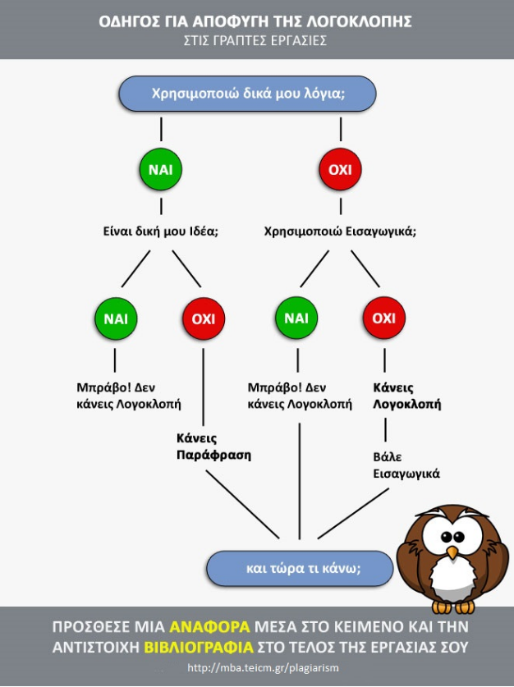
ΠΑΝΕΠΙΣΤΗΜΙΟ ΙΩΑΝΝΙΝΩΝ
ΒΙΒΛΙΟΘΗΚΗ ΚΑΙ ΚΕΝΤΡΟ ΠΛΗΡΟΦΟΡΗΣΗΣ
Κάνουμε αναφορές όταν…
Παραφράζουμε
Συνοψίζουμε
Αντιγράφουμε
Αναφερόμαστε σε ιδέες και θεωρίες άλλων συγγραφέων
Notes:
Λεξικό της Κοινής Νεοελληνικής: παράφραση η [paráfrasi] Ο33 : 1. ελεύθερη απόδοση του νοήματος γραπτού ή προφορικού λόγου. 2. παραλλαγή, προσαρμογή λόγων, φράσεων, ρήσεων για την εξυπηρέτηση εκφραστικών αναγκών. || (μουσ.) διασκευή μουσικού έργου.
Ο τρόπος και η μορφή που θα κάνουμε τις αναφορές και τη βιβλιογραφία μέσα στην εργασία μας καθορίζονται από πρότυπα δηλ. οδηγίες που μας λένε πως θα συντάξουμε αυτά τα κείμενα.

Slide 15
ΠΑΝΕΠΙΣΤΗΜΙΟ ΙΩΑΝΝΙΝΩΝ
ΒΙΒΛΙΟΘΗΚΗ ΚΑΙ ΚΕΝΤΡΟ ΠΛΗΡΟΦΟΡΗΣΗΣ
Κάνουμε αναφορές ακολουθώντας κάποιο πρότυπο…
Ένα πρότυπο ή σύστημα αναφορών /παραπομπών είναι ένα σύνολο οδηγιών που βοηθά τον ερευνητή/συγγραφέα :
Να αναγνωρίσει τις πηγές του
Να αποδείξει την αξιοπιστία του
Να αποφύγει την λογοκλοπή
Ένα πρότυπο αφορά 2 πράγματα:
Τον τρόπο που εισάγεται μέσα στο κείμενο μιας εργασίας, η αναφορά μιας πηγής που έχει συμβουλευτεί ο συγγραφέας.
Τον τρόπο που συντάσσεται η βιβλιογραφία που βρίσκεται στο τέλος μιας εργασίας και περιέχει όλες τις αναφορές που έχουν γίνει μέσα στο κείμενο της εργασίας.

Slide 16
ΠΑΝΕΠΙΣΤΗΜΙΟ ΙΩΑΝΝΙΝΩΝ
ΒΙΒΛΙΟΘΗΚΗ ΚΑΙ ΚΕΝΤΡΟ ΠΛΗΡΟΦΟΡΗΣΗΣ
Κάνουμε αναφορές ακολουθώντας κάποιο πρότυπο…
Παράδειγμα αναφοράς εντός κειμένου:
…Σύμφωνα με τον Μανδήλα (2014, σ. 32) «στην λογιστική, μπορούν να καταγραφούν μόνο επιχειρηματικές συναλλαγές». Μια συναλλαγή είναι…
Μέσα στην εργασία αναφέρουμε εν συντομία το έργο που συμβουλευτήκαμε.
Παράδειγμα εγγραφής σε βιβλιογραφία:
Μανδήλας, Α., 2014. Σύγχρονα θέματα χρηματοοικονομικής λογιστικής και ΕΓΛΣ. Θεσσαλονίκη, Δίσιγμα.
Στο τέλος της εργασίας καταγράφουμε σε μια εγγραφή ΟΛΕΣ τις πληροφορίες περιγραφής και εντοπισμού του έργου.
Notes:
Ας δούμε παραδείγματα αναφορών για διάφορα είδη τεκμηρίων ώστε να τα αναγνωρίζετε εύκολα.
Αυτή είναι μια απλή μορφή παρενθεντικής αναφοράς και εγγραφής βιβλιογραφίας. Στην εκθετική παραπομπή σντί για παρένθεση έχουμε ένα δείκτη δηλ. ένα αριθμό που θα μας παραπέμπει στο κάτω μέρος της σελίδας για να μας δώσει τις ίδιες περίπου πληροφορίες.

Slide 17
ΠΑΝΕΠΙΣΤΗΜΙΟ ΙΩΑΝΝΙΝΩΝ
ΒΙΒΛΙΟΘΗΚΗ ΚΑΙ ΚΕΝΤΡΟ ΠΛΗΡΟΦΟΡΗΣΗΣ
Σύστημα βιβλιογραφικών παραπομπών Harvard
Αναφορές εντός κειμένου (in-text):
Εμφανίζονται σε παρένθεση
Στο σημείο όπου αναφέρουμε / παραφράζουμε / αναφέρουμε.
Περιέχουν:
(Επίθετο συγγραφέα , έτος έκδοσης έργου: αριθμό σελίδων)
Παράδειγμα:
Ο Diamond (2006, σ. 189) αναφέρει «η καταγραφή των…»
ή
Η καταγραφή των συμβάντων γίνεται την ίδια ημέρα (Diamond, 2006, σ. 189).

Slide 18
ΠΑΝΕΠΙΣΤΗΜΙΟ ΙΩΑΝΝΙΝΩΝ
ΒΙΒΛΙΟΘΗΚΗ ΚΑΙ ΚΕΝΤΡΟ ΠΛΗΡΟΦΟΡΗΣΗΣ
Παραδείγματα εγγραφών βιβλιογραφίας
Για βιβλίο με 1 συγγραφέα:
Diamond, J., c2006. Όπλα, μικρόβια και ατσάλι: οι τύχες των ανθρώπινων κοινωνιών. Αθήνα: Κάτοπτρο.
Η εγγραφή περιέχει τις παρακάτω πληροφορίες:
Το επίθετο του συγγραφέα και το αρχικό του ονόματος.
Έτος έκδοσης ή έτος copyright.
Ο τίτλος του βιβλίου σε πλάγια στοιχεία (italics).
Ο τόπος έκδοσης
Το όνομα του εκδότη
Εντοπίζουμε τις πληροφορίες από τη σελίδα τίτλου του βιβλίου.

Slide 19
ΠΑΝΕΠΙΣΤΗΜΙΟ ΙΩΑΝΝΙΝΩΝ
ΒΙΒΛΙΟΘΗΚΗ ΚΑΙ ΚΕΝΤΡΟ ΠΛΗΡΟΦΟΡΗΣΗΣ
Η βιβλιογραφία
Θεοφιλίδης, Χρ., 2002. Η συγγραφή της επιστημονικής εργασίας. Αθήνα: Gutenberg.
Κοράκης, Γ., 2015. Δασική βοτανική. [e-book]. Αθήνα: Σύνδεσμος Ελληνικών Ακαδημαϊκών Βιβλιοθηκών. Διαθέσιμο στο: Αποθετήριο Κάλλιπος, http://hdl.handle.net/11419/742 [ Πρόσβαση στις 24 Ιανουαρίου 2019]
Λακασάς, Α., 2009. Αξιολόγηση: η αχίλλειος πτέρνα των ΑΕΙ. Οικονομική Επιθεώρηση, 76 (861), σ. 62-64.
Valdes, A., 2015. Research finds link between vitamin E and exposure to air pollution. [online] Available at: http://www.nottingham.ac.uk/news/pressreleases/2015/may/research-finds-link-between-vitamin-e-and-exposure-to-air-pollution.aspx [Accessed on 28 February 2017].
Notes:
Κάθε βιβλιογραφική εγγραφή είναι διαφορετική ανάλογα με το είδος του τεκμηρίου που καταγράφει

Slide 20
ΠΑΝΕΠΙΣΤΗΜΙΟ ΙΩΑΝΝΙΝΩΝ
ΒΙΒΛΙΟΘΗΚΗ ΚΑΙ ΚΕΝΤΡΟ ΠΛΗΡΟΦΟΡΗΣΗΣ
Κατηγορίες προτύπων
Τα παρενθεντικά πρότυπα
(APA, Harvard, MLA,…)
Οι εντός κειμένου αναφορές γίνονται αναφέροντας ΜΕΣΑ σε παρένθεση το επίθετο του συγγραφέα και το έτος δημοσίευσης του έργου.
Η Βιβλιογραφία περιέχει σε μια αλφαβητική λίστα όλες τις πηγές που έχει χρησιμοποιήσει ο συγγραφέας και έχουν αναφερθεί με αναφορές εντός κειμένου.
Τα αριθμητικά πρότυπα
(NLM, IEEE, Chicago,…)
Οι εντός κειμένου αναφορές γίνονται με τη χρήση αριθμητικού εκθέτη ενώ στο τέλος της σελίδας υπάρχουν οι πληροφορίες για κάθε πηγή.
Η Βιβλιογραφία περιέχει σε μια αλφαβητική λίστα όλες τις πηγές που χρησιμοποίησε ο συγγραφέας και έχουν καταγραφεί με εκθέτη εντός κειμένου.

Slide 21
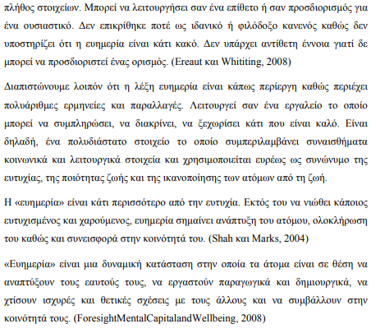
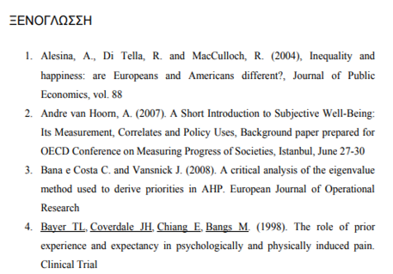
ΠΑΝΕΠΙΣΤΗΜΙΟ ΙΩΑΝΝΙΝΩΝ
ΒΙΒΛΙΟΘΗΚΗ ΚΑΙ ΚΕΝΤΡΟ ΠΛΗΡΟΦΟΡΗΣΗΣ
Παράδειγμα παρενθεντικού προτύπου (APA)
Η βιβλιογραφία στο τέλος της εργασίας
Οι αναφορές εντός κειμένου

Slide 22
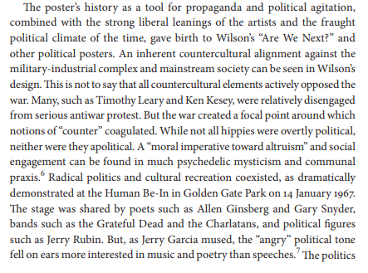
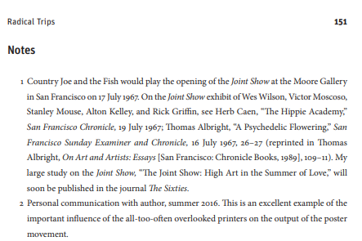
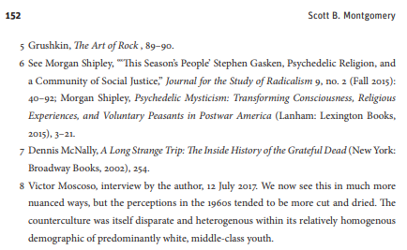
ΠΑΝΕΠΙΣΤΗΜΙΟ ΙΩΑΝΝΙΝΩΝ
ΒΙΒΛΙΟΘΗΚΗ ΚΑΙ ΚΕΝΤΡΟ ΠΛΗΡΟΦΟΡΗΣΗΣ
Παράδειγμα αριθμητικού προτύπου (Chicago)
Οι υποσημειώσεις στο τέλος κάθε σελίδας
Η βιβλιογραφία στο τέλος της εργασίας
Οι αναφορές εντός κειμένου

Slide 23
ΠΑΝΕΠΙΣΤΗΜΙΟ ΙΩΑΝΝΙΝΩΝ
ΒΙΒΛΙΟΘΗΚΗ ΚΑΙ ΚΕΝΤΡΟ ΠΛΗΡΟΦΟΡΗΣΗΣ
Δομή εργασίας
Τελική εργασία 2500 λέξεων (περίπου 8-10 σελίδες Α4)
Περίληψη: 250-300 λέξεις
Εισαγωγή: 10%
Κύριο μέρος: 75%
Βιβλιογραφική επισκόπηση: 25%
Μεθοδολογία: 25%
Αποτελέσματα: 25%
Συμπεράσματα: 15%
Notes:
Πηγή: https://www.lib.auth.gr/el/step4 (Γράφω την εργασία μου ΑΠΘ)

Slide 24
ΠΑΝΕΠΙΣΤΗΜΙΟ ΙΩΑΝΝΙΝΩΝ
ΒΙΒΛΙΟΘΗΚΗ ΚΑΙ ΚΕΝΤΡΟ ΠΛΗΡΟΦΟΡΗΣΗΣ
Τμήματα μιας εργασίας
Περίληψη
Σκοπός της εργασίας – γενική αναφορά στο θέμα
Ερευνητικά ερωτήματα
Αναφορά στην ερευνητική μεθοδολογία, τα αποτελέσματα και κυριότερα συμπεράσματα (200-300 λέξεις)
Απλή ή δομημένη
Λέξεις-κλειδιά
Κύριο μέρος
Εισαγωγή
Κατατοπίζει τον αναγνώστη για το θέμα και για τη σπουδαιότητά του ή το ενδιαφέρον που παρουσιάζει.
Καταγράφονται: πρόβλημα/ερώτημα, υποθέσεις, προηγούμενες εργασίες/θεωρίες, περιληπτικά η μεθοδολογία, δομή και περιεχόμενα κάθε κεφαλαίου.
Notes:
Πηγή: https://www.lib.auth.gr/el/step4 (Γράφω την εργασία μου ΑΠΘ)
Η περίληψη επιτρέπει στον αναγνώστη/ερευνητή να καταλάβει το θέμα συνολικά.
Η περίληψη μπορεί να είναι η ίδια δομημένη δηλ. σε 4 σύντομες παραγράφους γράφουμε 1. το σκοπό της εργασίας, 2. τη μεθοδολογία συλλογής στοιχείων και διεξαγωγής της έρευνας, 3. τα αποτελέσματα που βρήκαμε δηλ. τις πληροφορίες που συλλέξαμε κάνοντας την έρευνα, 4. τα συμπεράσματα που καταλήξαμε αξιολογώντας τα αποτελέσματα.
ΕΡΕΥΝΗΤΙΚΗ ΜΕΘΟΔΟΛΟΓΙΑ = αναφέρετε στο τι κάνατε και πως το κάνατε για να απαντήσετε στο ερευνητικό σας ερώτημα. Περιγράφει
-----Τι είδους είναι η εργασία (βασική έρευνα, διερευνητική – ερμηνευτική), η συνηθέστερη είναι η δεύτερη που προσπαθεί να εξερευνήσει κάποιο θέμα ή να εξηγήσει αιτίες και συνέπειες κάποιου φαινομένου
----- Πως συλλέξατε τα στοιχεία / δεδομένα = ανάλογα με το είδος της έρευνας και το είδος των στοιχείων που θέλουμε επιλέγουμε την ερευνητική μέθοδο π.χ. αν κάνουμε μια ποιοτική έρευνα και θέλουμε να συλλέξουμε πρωτογενή δεδομένα επιλέγουμε συνέντευξη σε βάθος ή παρατήρηση. Αν κάνουμε ποσοτική έρευνα και θέλουμε πρωτογενή δεδομένα κάνουμε πείραμα ή δημοσκόπηση με ερωτηματολόγιο
----- Πως αναλύσατε τα δεδομένα = ανάλογα με το είδος της έρευνας και τη μεθόδου η ανάλυση των δεδομένων μπορεί να είναι στατιστική (σε μια ποσοτική έρευνα), θεματική ανάλυση (σε μια ποιοτική έρευνα με δεδομένα από συνεντεύξεις ή ομάδες έρευνας (focus group)
----- Περιγράφετε κάθε εργαλείο ή υλικό που χρησιμοποιήσατε για τη συλλογή και επεξεργασία των δεδομένων (π.χ. τις ερωτήσεις του ερωτηματολογίου, το λογισμικό στατιστικής ανάλυσης)
------ Εξηγείται γιατί επιλέξατε αυτές τις μεθόδους και τεχνικές

Slide 25
ΠΑΝΕΠΙΣΤΗΜΙΟ ΙΩΑΝΝΙΝΩΝ
ΒΙΒΛΙΟΘΗΚΗ ΚΑΙ ΚΕΝΤΡΟ ΠΛΗΡΟΦΟΡΗΣΗΣ
Τμήματα μιας εργασίας
Μεθοδολογία
Τεχνικές συλλογής δεδομένων, περιγραφή δείγματος, μετρήσεις μεταβλητών και ανάλυση δεδομένων.
Βιβλιογραφική επισκόπηση (literature review)
Πηγές που υπάρχουν για το θέμα (βιβλία, άρθρα) = παρουσίαση και σχολιασμός.
Αποδεικνύει τη μελέτη από τον φοιτητή και την κάλυψη του εύρους του θέματος.
Αποτελέσματα
Τα ευρήματα της έρευνας (καταγραφή και παρουσίαση με πίνακες, διαγράμματα, κ.λπ.).
Συμπεράσματα και συζήτηση
Βιβλιογραφία
Παραρτήματα
Notes:
Βιβλιογραφική ΕΠΙΣΚΟΠΗΣΗ = αναφέρονται οι σημαντικότερες πηγές στις οποίες στηριχτήκατε για την έρευνα
ΣΥΜΠΕΡΑΣΜΑΤΑ
Γίνεται η σύνθεση του θεωρητικού, μεθοδολογικού και εμπειρικού τμήματος της εργασίας.
Αντιμετωπίζουμε τα ερωτήματα /θέματα της Εισαγωγής υπό το φως των Αποτελεσμάτων.
Αναφέρουμε τα σημεία που δεν απαντήθηκαν και προτάσεις για περαιτέρω έρευνα.

Slide 26
ΠΑΝΕΠΙΣΤΗΜΙΟ ΙΩΑΝΝΙΝΩΝ
ΒΙΒΛΙΟΘΗΚΗ ΚΑΙ ΚΕΝΤΡΟ ΠΛΗΡΟΦΟΡΗΣΗΣ
Δομή εργασίας
Τα απαραίτητα τμήματα μιας εργασίας
Εξώφυλλο (μόνο για έντυπες εργασίες)
Σελίδα τίτλου + [σελίδα έγκρισης επιτροπής, πνευματικών δικαιωμάτων, δήλωσης μη λογοκλοπής]
Περίληψη (250-300 λέξεις)
Πίνακας περιεχομένων (αυτόματος)
Κατάλογος πινάκων και διαγραμμάτων (εφόσον υπάρχουν)
Εισαγωγή
Κύριο σώμα της εργασίας (βιβλιογραφική επισκόπηση, μεθοδολογία, αποτελέσματα)
Συμπεράσματα - αποτελέσματα
Βιβλιογραφία
Παραρτήματα (εφόσον υπάρχουν)
Ακολουθήστε τις οδηγίες μορφοποίησης και δομής που έχει συντάξει η Βιβλιοθήκη
Notes:
Σε αυτή τη βασική δομή προστίθενται τα τμήματα με κόκκινο χρώμα αν η εργασία σας είναι πτυχιακή ή διπλωματική

Slide 27
ΠΑΝΕΠΙΣΤΗΜΙΟ ΙΩΑΝΝΙΝΩΝ
ΒΙΒΛΙΟΘΗΚΗ ΚΑΙ ΚΕΝΤΡΟ ΠΛΗΡΟΦΟΡΗΣΗΣ
Εξώφυλλο / σελίδα τίτλου

Slide 28
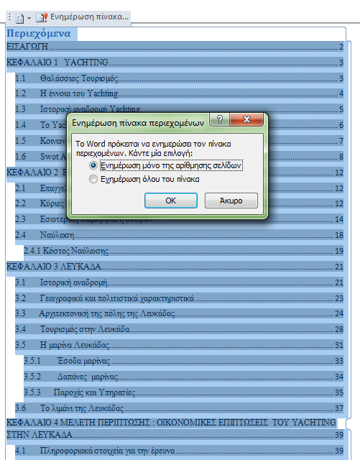
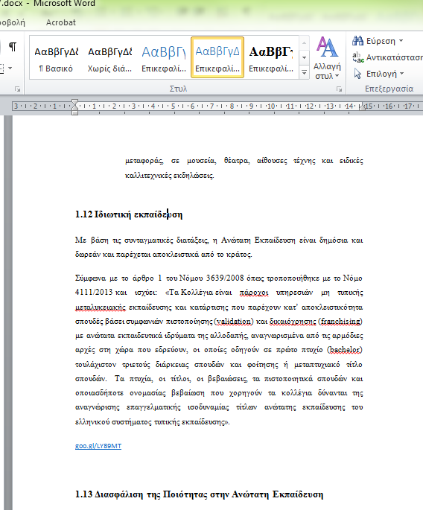
ΠΑΝΕΠΙΣΤΗΜΙΟ ΙΩΑΝΝΙΝΩΝ
ΒΙΒΛΙΟΘΗΚΗ ΚΑΙ ΚΕΝΤΡΟ ΠΛΗΡΟΦΟΡΗΣΗΣ
Αυτόματος πίνακας περιεχομένων

Slide 29
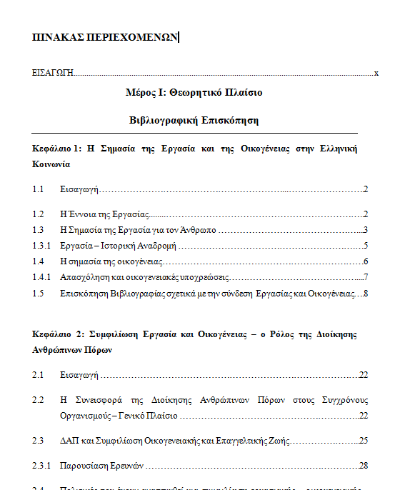
ΠΑΝΕΠΙΣΤΗΜΙΟ ΙΩΑΝΝΙΝΩΝ
ΒΙΒΛΙΟΘΗΚΗ ΚΑΙ ΚΕΝΤΡΟ ΠΛΗΡΟΦΟΡΗΣΗΣ
Πίνακας περιεχομένων
Ο Πίνακας Περιεχομένων του παραδείγματος προέρχεται από την διπλωματική εργασία
Επίδραση των οικογενειακών – προσωπικών υποχρεώσεων στην εργασιακή απόδοση / Διπλωματική εργασία Λ. Παππά.
Η εργασία είναι διαθέσιμη στο Ιδρυματικό Αποθετήριο του ΤΕΙΗ

Slide 30
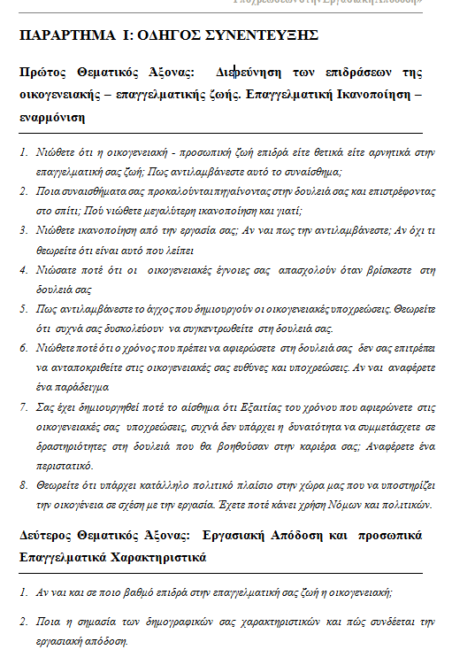
ΠΑΝΕΠΙΣΤΗΜΙΟ ΙΩΑΝΝΙΝΩΝ
ΒΙΒΛΙΟΘΗΚΗ ΚΑΙ ΚΕΝΤΡΟ ΠΛΗΡΟΦΟΡΗΣΗΣ
Παραρτήματα

Slide 31
ΠΑΝΕΠΙΣΤΗΜΙΟ ΙΩΑΝΝΙΝΩΝ
ΒΙΒΛΙΟΘΗΚΗ ΚΑΙ ΚΕΝΤΡΟ ΠΛΗΡΟΦΟΡΗΣΗΣ
Μορφοποίηση
Αν ΔΕΝ σας έχουν δοθεί οδηγίες μορφοποίησης, μερικές χρήσιμες οδηγίες είναι οι ακόλουθες:
Γραμματοσειρά: Times New Roman
Χρώμα: μαύρο
Μέγεθος γραμματοσειράς
Τίτλοι κεφαλαίων: 16 (bold)
Τίτλοι υποκεφαλαίων: 14 (bold)
Τίτλοι υποενοτήτων υποκεφαλαίων: 12 (bold)
Κείμενο: 12
Υποσημειώσεις: 10
Στοίχιση: πλήρης
Περιθώρια: πάνω/κάτω/δεξιά 2,5 εκ., αριστερά 3 εκ.
Διάστιχο: 1,5. Διάστιχο παραγράφων: διπλό
Αρίθμηση σελίδων: κάτω δεξιά. Η σελίδα τίτλου και το εξώφυλλο δεν φέρουν αρίθμηση.

Slide 32
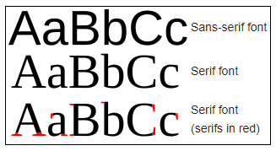
ΠΑΝΕΠΙΣΤΗΜΙΟ ΙΩΑΝΝΙΝΩΝ
ΒΙΒΛΙΟΘΗΚΗ ΚΑΙ ΚΕΝΤΡΟ ΠΛΗΡΟΦΟΡΗΣΗΣ
Μορφοποίηση - Παραδείγματα
12dpi (dots per inch)
14dpi (dots per inch)
24dpi (dots per inch)
28dpi (dots per inch)
Times New Roman
Calibri
Palatino
Verdana
Tahoma
Arial
Microsoft Sans Serif

Slide 33
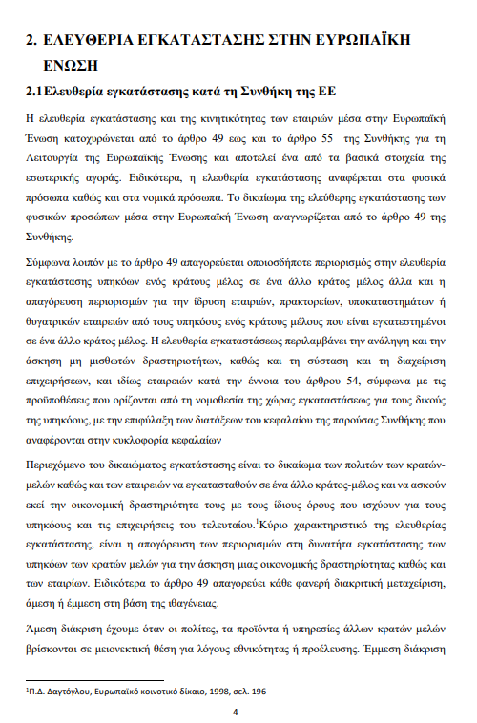
ΠΑΝΕΠΙΣΤΗΜΙΟ ΙΩΑΝΝΙΝΩΝ
ΒΙΒΛΙΟΘΗΚΗ ΚΑΙ ΚΕΝΤΡΟ ΠΛΗΡΟΦΟΡΗΣΗΣ
Μέγεθος και είδος γραμματοσειράς
Τίτλοι κεφαλαίων : 16 (bold)
Τίτλοι υποκεφαλαίων: 14 (bold)
Τίτλοι υποενοτήτων : 12 (bold)
Κείμενο: 12
Υποσημειώσεις : 10

Slide 34
ΠΑΝΕΠΙΣΤΗΜΙΟ ΙΩΑΝΝΙΝΩΝ
ΒΙΒΛΙΟΘΗΚΗ ΚΑΙ ΚΕΝΤΡΟ ΠΛΗΡΟΦΟΡΗΣΗΣ
Οδηγοί βιβλιοθήκης
Γραφτείτε στην ομάδα «Βιβλιοθήκη Πρέβεζας-Πληροφοριακή Παιδεία» στο MSTeams (χωρίς κωδικό) και βρείτε αρχεία με πληροφορίες για:
Τις βιβλιογραφικές αναφορές και τα πρότυπα
Τη Μεθοδολογία έρευνας
Οδηγίες αναζήτησης και αξιοποίησης των πληροφοριακών πηγών της Βιβλιοθήκης
Διαβάστε τους Οδηγούς της Βιβλιοθήκης για:
Ερευνητική μεθοδολογία και ακαδημαϊκή γραφή
https://wwwlib.teiep.gr/el/component/content/article/40/151.html
Βιβλιογραφικές αναφορές και σύνταξη βιβλιογραφίας
https://wwwlib.teiep.gr/el/component/content/article/40/150.html
Οι οδηγίες δομής και μορφοποίησης της Βιβλιοθήκης βρίσκονται στη σελίδα
https://wwwlib.teiep.gr/el/component/content/article/41/193.html

Slide 35
ΠΑΝΕΠΙΣΤΗΜΙΟ ΙΩΑΝΝΙΝΩΝ
ΒΙΒΛΙΟΘΗΚΗ ΚΑΙ ΚΕΝΤΡΟ ΠΛΗΡΟΦΟΡΗΣΗΣ
Χρήσιμοι σύνδεσμοι
Αριστοτέλειο Πανεπιστήμιο Θεσσαλονίκης. Βιβλιοθήκη (2019). Γράφω την εργασία μου. Διαθέσιμο στο: https://www.lib.auth.gr/el/step4
Βιβλιοθήκη ΑΤΕΙΘ. (2009). Ωρίων: πρόγραμμα πληροφοριακού γραμματισμού. Διαθέσιμο στο
http://orion.lib.teithe.gr/index.php?page=writing-t-abstract
Δημητριάδη, Ζ. (2000). Μεθοδολογία επιχειρηματικής έρευνας. Αθήνα: Interbooks.
Πάντειο Πανεπιστήμιο. Βιβλιοθήκη & Κέντρο Πληροφόρησης (2016). Οδηγίες για τη συγγραφή πτυχιακών ή διπλωματικών εργασιών και διδακτορικών διατριβών. Διαθέσιμο στο :
http://www.library.panteion.gr/admin/site_ufiles/file/PanteioLibrary%20Guides.pdf
Παππάς, Θ.Γ. (2002). Η μεθοδολογία της επιστημονικής έρευνας στις ανθρωπιστικές επιστήμες. Αθήνα: Καρδαμίτσας.
Ψαρρού, Μ. & Ζαφειρόπουλος, Κ. (2001).Επιστημονική έρευνα: θεωρία και εφαρμογές στις κοινωνικές επιστήμες. Αθήνα: Δαρδανός.
Howard, K. & Sharp, J.A. (2001). Η επιστημονική μελέτη: οδηγός σχεδιασμού και
διαχείρισης πανεπιστημιακών ερευνητικών εργασιών. Αθήνα: Gutenberg.
Javeau, C. (2000). Η έρευνα με ερωτηματολόγιο: το εγχειρίδιο του καλού ερευνητή. Αθήνα: Δαρδανός.

Slide 36
ΠΑΝΕΠΙΣΤΗΜΙΟ ΙΩΑΝΝΙΝΩΝ
ΒΙΒΛΙΟΘΗΚΗ ΚΑΙ ΚΕΝΤΡΟ ΠΛΗΡΟΦΟΡΗΣΗΣ
Επικοινωνήστε με τη Βιβλιοθήκη
Ώρες λειτουργίας της βιβλιοθήκης Δε-Πα 08:00-15:00
Τηλεφωνικά στο 2682050572
Email: library-preveza@uoi.gr
Email προσωπικού:
Θεοδωρίκα Ελένη etheodor@uoi.gr
Παπαθανασίου Παναγιώτα gpapath@uoi.gr
Τσώλη Θεοδώρα th.tsoli@uoi.gr
Υπηρεσία «Ρωτήστε έναν Βιβλιοθηκονόμο» http://helpdesklib.teiep.gr/?&lang=el_gr (πρόσβαση από την ιστοσελίδα της βιβλιοθήκης του πρώην ΤΕΙ Ηπείρου https://wwwlib.teiep.gr/)

